Slide 1
Eko aktivnosti : travanj – svibanj - lipanj 2025.
EKO DAN 4.4 i 7. 4. 2025. koordinatori Luana Žegarac, Nenad Marković
4.4. OŠ Jabukovac Zagreb (RN i PN) i Tehnički muzej u Zagrebu (RN) + PMF Zagreb, Fizički odsjek
7.4. Udruga Eduka Klinča Sela, kraj Jastrebarskog , učenički ekoodbor 30-32 učenika
ESF PROJEKT- „ZNANSTVENA AVANTURA”.
DAN PLANETA ZEMLJE 22. ILI 23. 4. 2025. ODLAZAK U HPMUZEJ U ZAGREBU, koordinatorica Helena Valečić, prof. biologije, učiteljica savjetnica
22. 5. 2025. Međunarodni dan biološke raznolikosti i Dan zaštite okoliša u RH: Stručna ekskurzija na otok Krk- „ Biološka raznolikost otoka Krka“ i onečišćenje mora na otoku Krku.
Ciljana skupina: Učenički ekoodbor i dio učitelja iz Ekoodbora
Otok Krk i Centar za obrazovanje i zaštitu okoliša Mare MundiPunat
Učitelji koordinatori: Romana Šimunić Cvrtila-ravnateljica škole, Luana Žegarac, Helena Valečić, Nenad Marković i dio učitelja u ekoodboru

Slide 2
6.5. 2025. Seosko imanje Šimanović (domaće životinje, ekološka proizvodnja hrane i pića, razgledavanje obilježenih vrsta drveća te predavanje za što se svako drvo koristi, kakav ima plod i po čemu se razlikuju, rad na tkalačkom stanu) učenici prvih razreda Donja Zdenčina Učiteljice Ines Zorko i Suzana Plavec, djelatnici imanja Šimanović 8 sati
6.5.2025. Karlovac Aquatika i vožnja Žitnom lađom (razgled izložbenog postava slatkovodnog akvarija koji je prikaz flore i faune hrvatskih rijeka i njihovih ekosustava, geološke prošlosti te tradicijske kulture i povijesti porječja četiriju karlovačkih rijeka) učenici drugih razreda Karlovac Učiteljice Sinea Zorić i Luana Žegarac, djelatnici Aquatike
8 sati.
6.5.2025. Muzej krapinskih neandertalaca (razgled rekonstrukcije kozmičke evolucije) Učenici trećih razreda Krapina Učiteljice Ivana Perišić Živković i Koraljka Milun, djelatnici muzeja 8 sati
6.5.2025. NP Plitvička jezera (razgled najstarijeg i najvećeg nacionalnog parka Republike Hrvatske) učenici četvrtih razreda NP Plitvička jezera Učiteljice Martina Šoštarić, Nena Radusin, djelatnici NP Plitvičkih jezera 8 sati svibanj
Svibanj 2025 Posjet Lovačkom muzeju Učenici 4.b razreda Lovački muzej, Zagreb Učiteljica Martina Šoštarić, djelatnici Lovačkog muzeja 3 sata

Slide 3
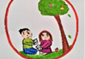
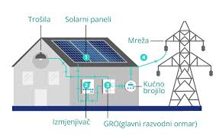
EKO DAN
4.4.2025.
TEMA: ENERGIJA
Oš jabukovac zagreb

Slide 4
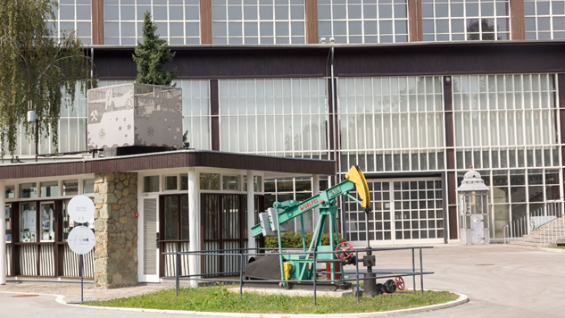
- Sudjeluju svi učenici - rn- jednodnevna stručna ekskurzija u tehnički muzej - PN sudjeluju u priredbi i predavanju i radionici
9.00- 9.30: školska priredba u dvorani
9.40 – 10.15: uvodno predavanje (športska dvorana) o energiji u prirodi i životnim procesima, predavač- prof. dr. sc. Dalibor Paar fizički odsjek PMF-a u Zagrebu, Zavod za eksperimentalnu fiziku.
10.30.- 12.00 sati radionice 7.-8. razredi
12.00- 13.30 radionice 7.- 8. razredi
10.30.- 12.00 sati radionice 5.-6. razredi
12.00- 13.30 radionice 5.-6. razredi

Slide 5
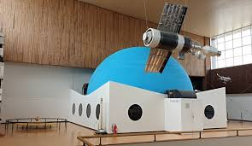
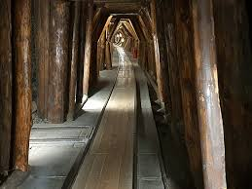
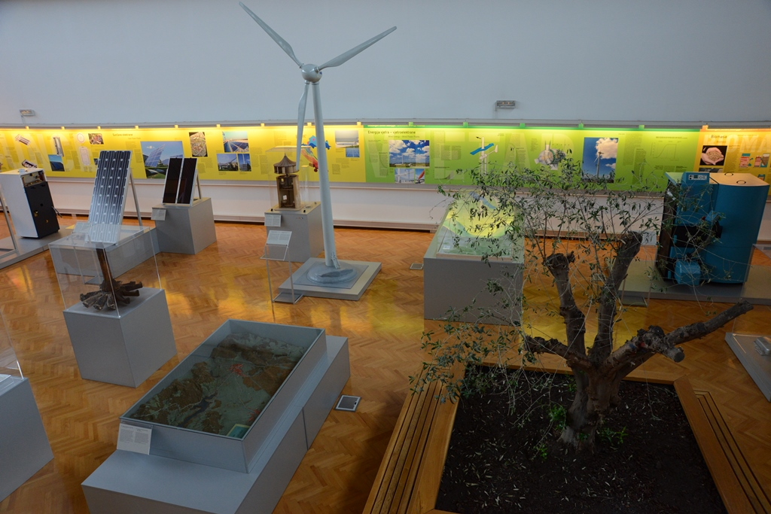
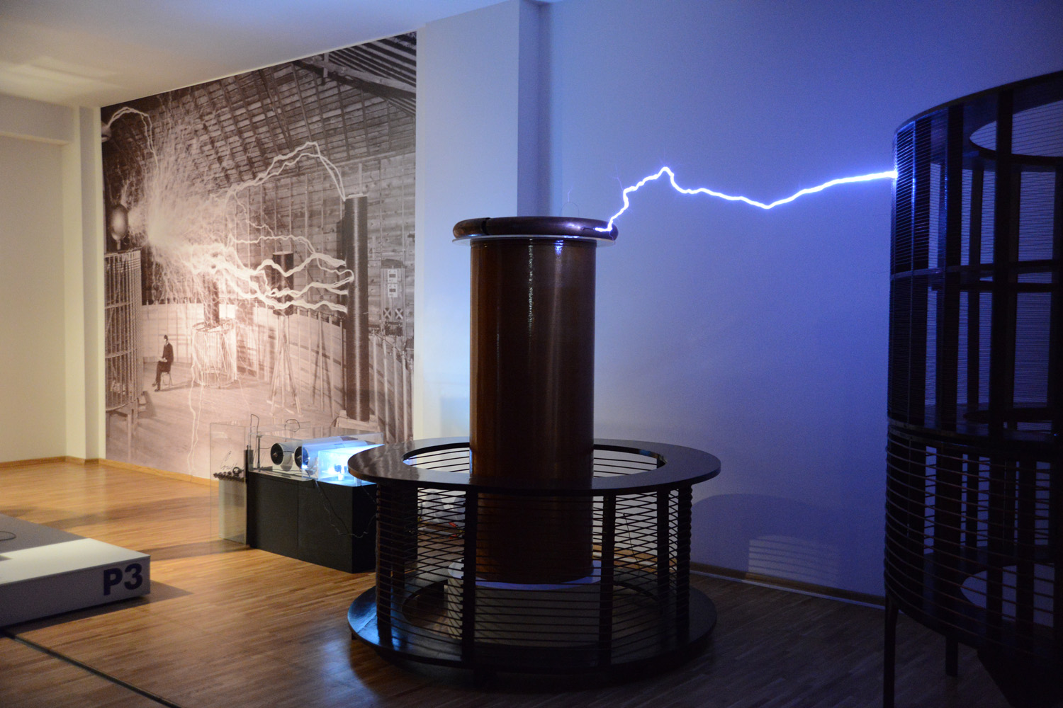
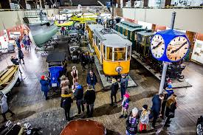
Razgled muzeja u 2 ture. Prva tura od 9 h (1. i 2. razredi),
a druga tura ide od 10:30 h do 12 h.
Planetarij
PRIRODNI IZVORI ENERGIJE i rudnik
OBNOVLJIVI IZVORI ENERGIJE
KABINET NIKOLE TESLE
PROmet

Slide 6
EKO DAN: 7. 4. 2025.
EDUKA je udruga s misijom pokretanja lokalnog razvoja na području općine Klinča Sela.
EDUKA JE UDRUGA sa svrhom obrazovanja djece i mladih.
STEM EDUKAcija u Klinči
Svrha projekta je popularizirati znanost i STEM te potaknuti interes djece, mladih i opće populacije Zagrebačke županije o mogućnostima i primjeni STEM znanja u obrazovanju, svakodnevnom životu i radu s naglaskom na SINEKOLOGIJU, granu znanosti o EKOLOGIJI u kojoj se koriste saznanja iz KEMIJE, FIZIKE i MATEMATIKE te brojnih drugih prirodnih znanosti.
Osnutak EDUKE
Udruga je osnovana 25. svibnja 2015. godine na inicijativu Općine Klinča Sela, a u sklopu provođenja projekta naziva EDUKA – lokalne inicijative za poticanje zapošljavanja – u partnerstvu s Općinom Pisarovina i Regionalnim uredom HZZ-a u Zagrebu.
STRUČNI TIM:
Dr. sc. Renata Kobetić, viši znanstveni suradnik na Institutu Ruđer Bošković u Zavodu za organsku kemiju i biokemiju (https://www.irb.hr/Zavodi/Zavod-za-organsku-kemiju-i-biokemiju/Laboratorij-za-biomolekularne-interakcije-i-spektroskopiju/Zaposlenici/Renata-Kobetic) a volonterski vodi udrugu EDUKA od srpnja 2019 godine u svojstvu predsjednice. Osmišlja, piše i provodi projekte i programe.

Slide 7
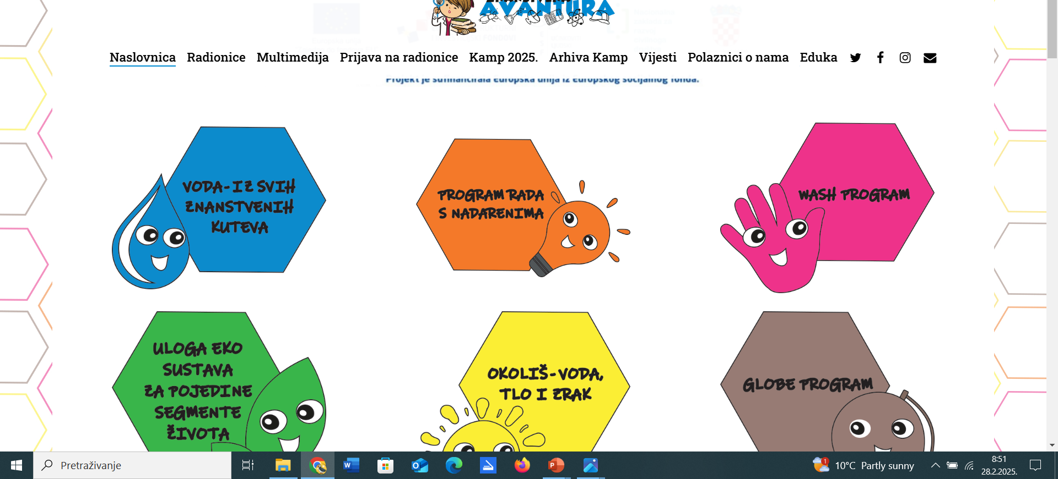
ESF PROJEKT- „ZNANSTVENA AVANTURA”
Dolazak u prostore Eduke u 9 sati ujutro 7. travnja a odlazak u oko 16 sati
Prijevoz do Eduke je osigurava OŠ jabukovac Zagreba
radionice i ručak će osigurati i financirati Udruga Educa (ESF projekt, „ Znanstvana avantura”)
Učenici bi bili podijeljeni u:
tri grupe: 1-4 razred, 5 i 6 razred te potom 7 i 8 razred i radionice bi bile prilagođene uzrastu.
Sudjeluje učenički ekoodbor cca 30 -32 učenika 16 RN 16 PN
.

Slide 8
Ostvarimo kontakt
Kontaktirajte nas
Za sva Vaša pitanja stojimo Vam na raspolaganju ponedjeljak, utorak, četvrtak i petak od 7 do 15 sati i srijedu od 17 do 19 sati.
Telefon:
+385 1 6535 922
E-mail:
eduka@eduka.hr
Adresa
Kolodvorska ulica 4
10452 Klinča Sela
Radionice se provode u 3 grupe naizmjenično paralelno u razlicitim
adekvatnim prostorima:
(laboratorij, informatička učionica, vrt Amruševo i potok Okičnica
prema rasporedu:
9:00 - 10:30 radionice
10:45 - 12:15 radionice
12:15 - 13:15 ručak
13:15 - 14:45 radionice
Kraj oko 15 sati ali moguće i nešto kasnije.

Slide 9
